Slide 1

Trường Đại Học Công Nghệ TP. HCM
Khoa Công Nghệ Thông Tin
BÁO CÁO ĐỒ ÁN MÔN HỌC
PHÁT TRIỂN MÃ NGUỒN MỞ

Slide 2
Trường Đại Học Công Nghệ TP. HCM
Khoa Công Nghệ Thông Tin
PHẦN MỀM QUẢN LÝ NHÂN SỰ
Nhóm thực hiện
Phạm Thanh Thiên
Bùi Ngọc Khang
GVHD: Th.S Nguyễn Hồ Minh Đức

Slide 3
 MỤC LỤC
Giới thiệu đề tài
Sơ đồ phân tích chức năng
Giao diện chức năng
Demo

Slide 4
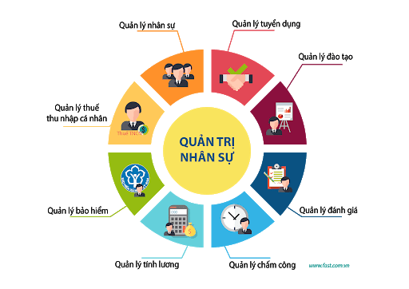
 Giới thiệu về đề tài

Slide 5
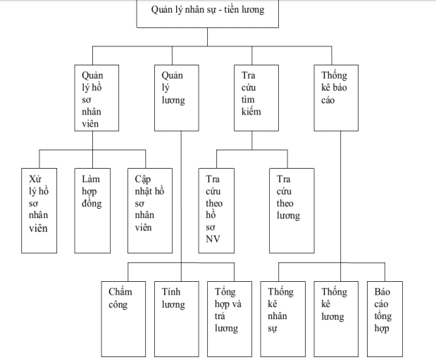
 Giới thiệu về đề tài

Slide 6
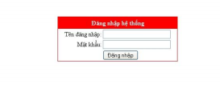
 Giao diện

Slide 7
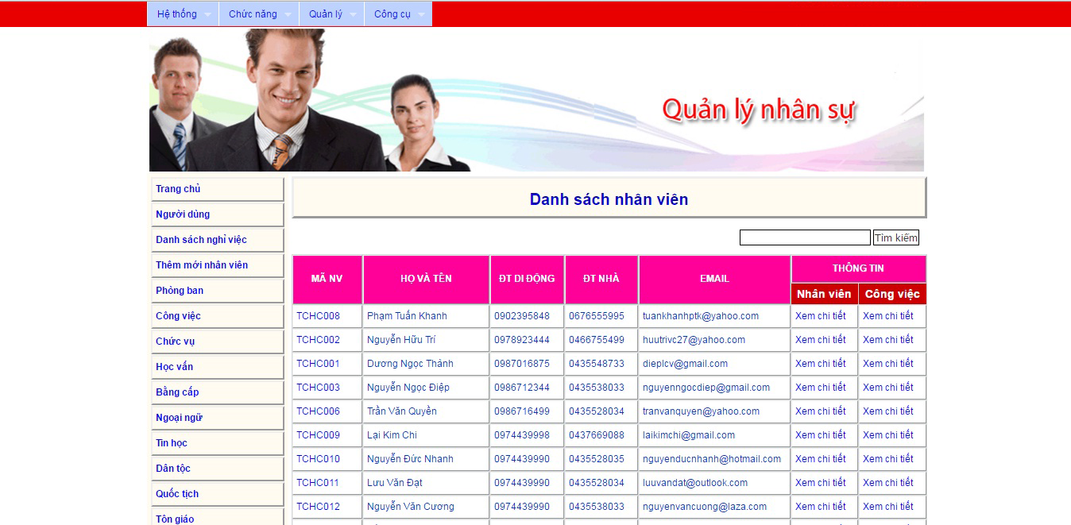
 Giao diện

Slide 8
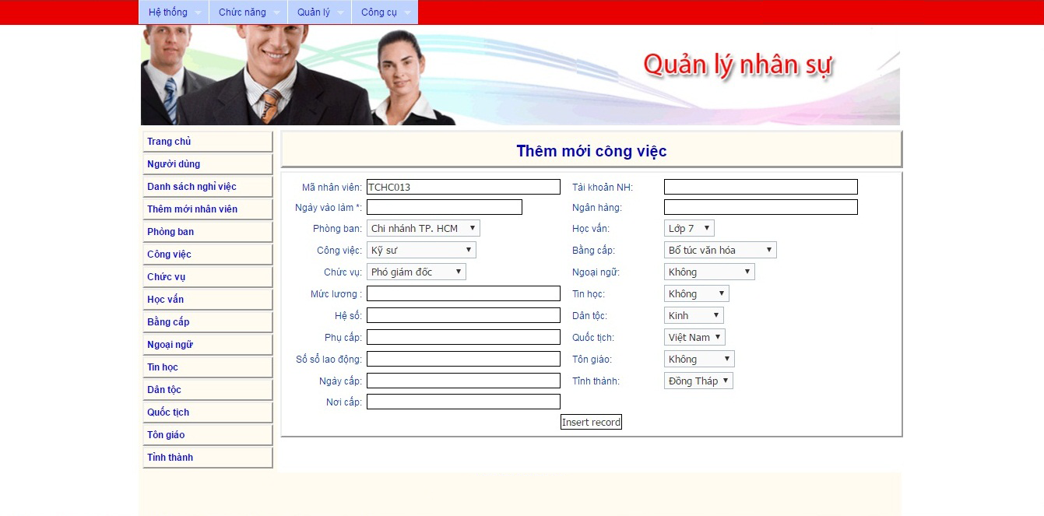
 Giao diện

Slide 9
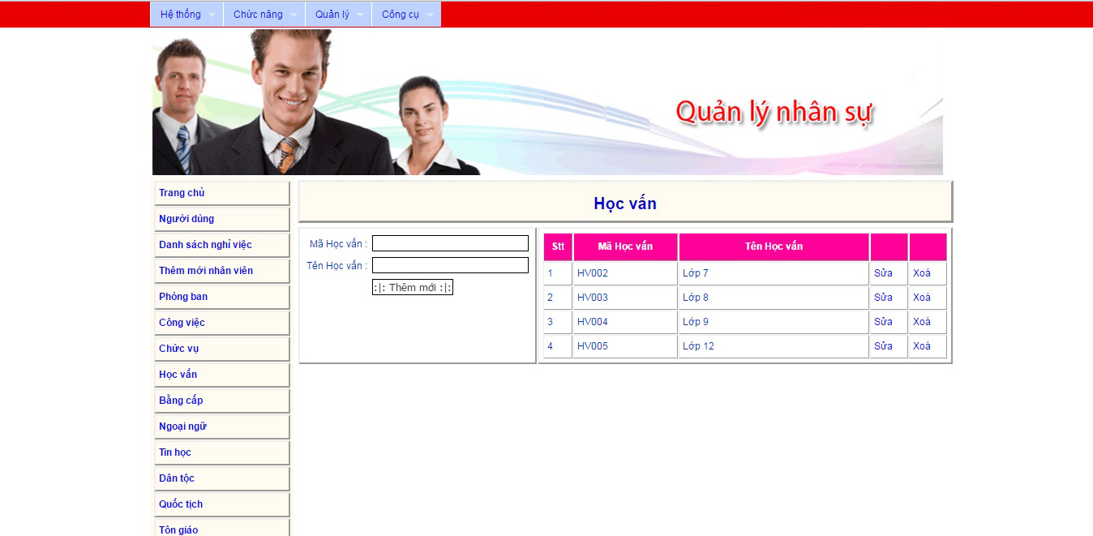
 Giao diện

Slide 10
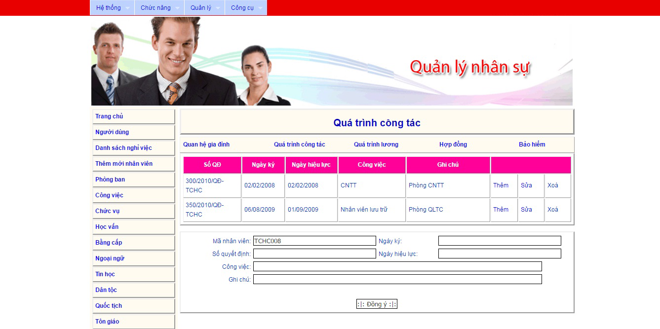
 Giao diện

Slide 11
 Giao diện

Slide 12
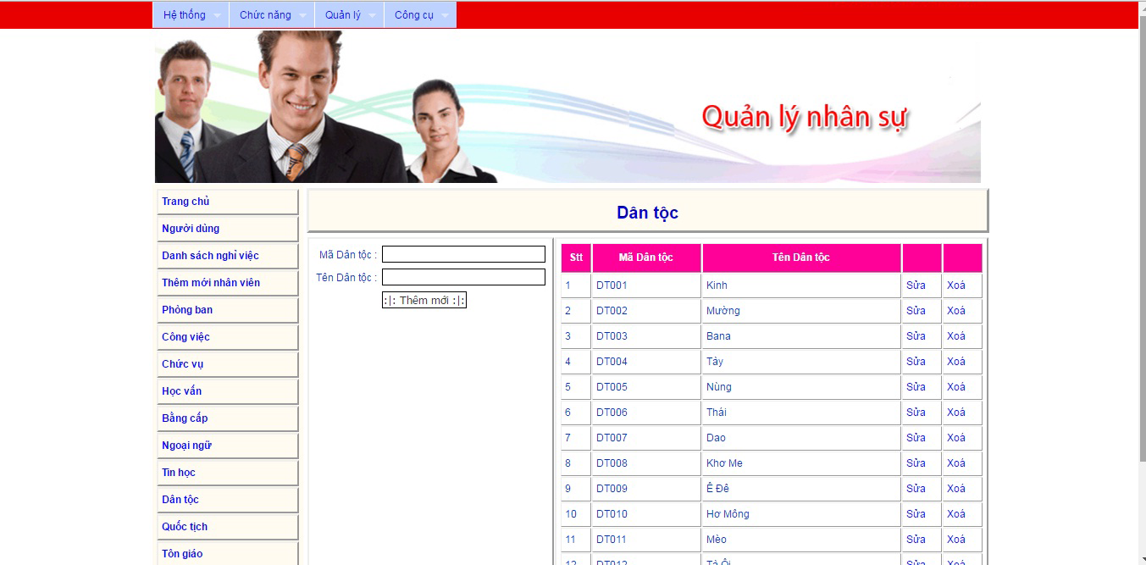
 Giao diện

Slide 13
XIN CÁM ƠN THẦY VÀ CÁC BẠN ĐÃ THEO DÕI RẤT MONG NHẬN ĐƯỢC CÁC ĐÓNG GÓP Ý KIẾN TỪ CÔ VÀ CÁC BẠN

